Slide 1
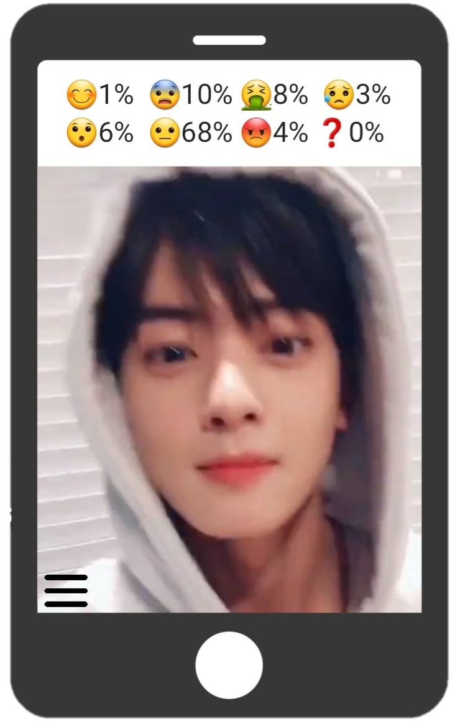
감정인식을 활용한 영상 통화 어플리케이션

Slide 2

프로젝트 개요
영상 통화 애플리케이션 소개
주요 기능 소개

Slide 3

감정 분류 기술
감정 분류의 필요성

Slide 4

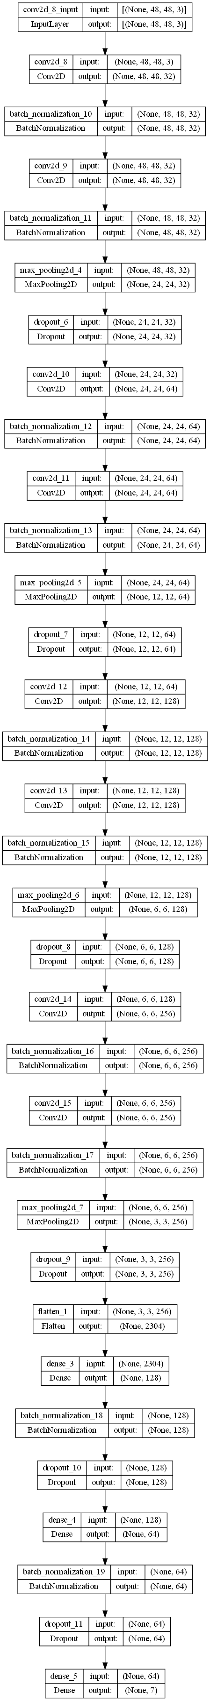
감정 분류 기술
감정 분류 기술 원리

Slide 5

프로젝트 개발 과정
감정인식 모델 학습
얼굴인식 모델 활용
유니티 적용
데이터셋을 활용하여 keras로 감정인식 모델 학습
(batch 5, 70 학습)
학습 되어있는 얼굴인식 모델 활용, 이미지의 얼굴 부분만 가져옴.
감정인식과 얼굴인식 인공지능을 활용하는 python 코드 유니티에서 실행

Slide 6

추가 기능 및 기술 개선
추가 기능 개발 요소
기술 개선 및 업그레이드

